Slide 1
Сильные глаголы: Сила глаголов?
Глагол в научном и учебно-научном дискурсах в компьютерных наука
С.А.Стринюк, департамент иностранных языков НИУ ВШЭ

Slide 2
Морфология научного стиля: Введение
язык науки является неоднородным (предметная область, жанр)
научному стилю присуща определённая лексико-грамматическая организация текстового материала (определённые выбор лексических и грамматических явлений) и определённые типы высказывания (жанр)
научная статья, (абстрактность, точность, логичность изложения)
научный текст подразумевает меньшее использование глаголов, чем существительных, что объясняется основной коммуникативной задачей научной речи – логично и исчерпывающе описать, объяснить явление (глаголы занимают второе место по частоте употребления после имени существительного: 2229 nouns vs 905 verbs, 4806 nouns vs 1807 verbs)

Slide 3
Морфология научного стиля: Введение
Личные формы:
круг личных форм глагола сужен – не употребляются формы 2-го лица, крайне редко употребляются формы 1 лица ед. и мн. ч., преобладает 3 л. ед.и мн.ч.
Видовременные формы:
Формы настоящего времени преобладают: обращает на себя внимание «временнáя однобокость» научной речи, где безоговорочно доминирует настоящее, которое, чаще всего, выступает одном из своих значений - отвлечённом вневременном (обобщённом, абсолютном), что определяется самим характером научной речи с присущей ей стилевой чертой обобщённости и абстрактности
Формы прошедшего времени в текстах собственно научного стиля используются для обозначения результатов и методов исследования
Формы будущего времени в письменной научной речи на английском языке практически не употребляются.

Slide 4
Морфология научного стиля: Введение
О значительном ослаблении категории времени глагола в научном стиле или даже опустошении значения времени глагола свидетельствует активное использование отглагольных существительных – empowering, falling, sharing
страдательный залог – одна из самых частотных форм в письменных научных текстов. Passive voice придает речи объективный характер, что соответствует одной из основных характеристик научного стиля – объективности

Slide 5
Частотность видовременных форм U. Alzuhairy
31 research papers written by undergraduate students (UCF). The total size of this original corpus is 103,181 words, with the length of papers varying from 1,964 words to 6,676 words
the most frequently used tenses: present simple, past simple, modals, and present perfect
the least frequently used tenses: future progressive, future perfect, and past and future and perfect progressive

Slide 6
Частотность видовременных форм U. Alzuhairy
103,181-words corpus
the present simple (49.99%)
past simple (28.50%), modals (9.9%)
present perfect (4.65%)
future simple (2.32%)
and present progressive (2.31%)
The rest of the verb tenses, perfect modals, and imperatives were less than zero percent

Slide 7
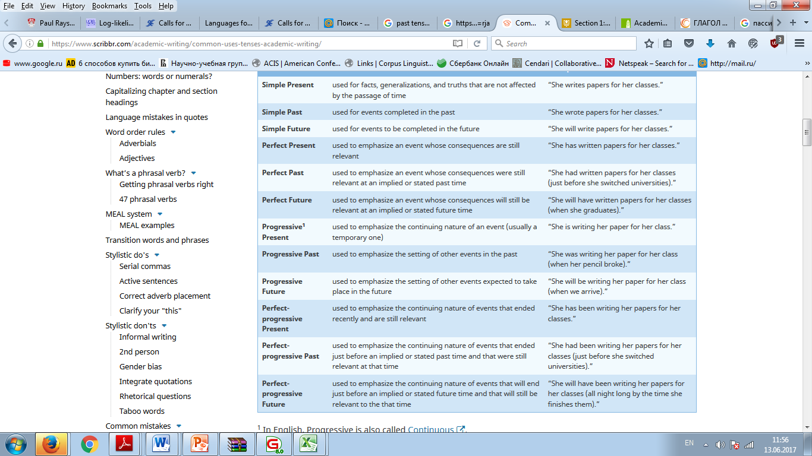
Academic Writing Centres

Slide 8
Коммуникативная функция глаголов в письменной научной речи Academic Writing Centres
change or difference
stability
keeping within a
certain range/under a certain level
in-depth study
stating, restating or
emphasize ideas/concepts
describe phenomenon/ data
etc

Slide 9
PaperCat – предварительные практические результаты
Цели и задачи
Определить значимые для научной письменной речи на английском языке глагольные категории (в сравнении NBC и
Определить степень усвоения этих категорий студентами 4 курса (выражена в количественных характеристиках научной речи)

Slide 10
Пилотный сравнительный анализ глагольных форм

Slide 11
Verbs of abstract semantics and desemanticised verbs
be, exist, have, appear, occur, alter, continue, contribute, discuss, involve, investigate, conduct, consider, illustrate, assume, find, calculate, demonstrate, identify, analyse, support, challenge, examine, affect, provide, include, classify, establish; be, become, seem, remain, grow, consider
Меньшее количество глаголов с абстрактной семантикой в академическом корпусе объясняется номинализацией, свойственной научной речи
Превышение количества глаголов в студенческом корпусе объясняется несколькими причинами: стремлением к наукообразности, влиянием родного языка и недостаточным владением стиля

Slide 12
Future Forms

Slide 13
Future Forms
Практически отсутствуют формы будущего времени в академическом корпусе, что объясняется их нетипичностью
Более частотное, по сравнению с двумя другими корпусами, использование форм будущего студентами может быть объяснено жанром Research Proposal, поскольку работа пишется в форме плана-проспекта исследования, что требует грамматической формы предположения либо обещания (ожидания)

Slide 14
Passive Voice

Slide 15
Passive Voice
Пассивный залог значительно чаще используется в научной речи, чем в художественной или публицистической, т.к. является более сложной формой для восприятия, особенно для людей со средним и начальным образованием, а также может считаться одной из форм hedging, т.к. ассоциируется со снижением ответственности говорящего
Исследование показало, что формы пассивного залога студенты используют практически на том же уровне, что ученые, публикующие свои материалы в научных изданиях

Slide 16
Present Forms

Slide 17
Present Forms
To “frame” your paper: in your introduction, the present simple tense describes what we already know about the topic; in the conclusion, it says what we now know about the topic and what further research is still needed.
To make general statements, conclusions, or interpretations about previous research or data, focusing on what is known now (The data suggest … The research shows …).
To cite a previous study or finding without mentioning the researcher in the sentence:
The dinoflagellate’s TFVCs require an unidentified substance in fresh fish excreta (Environmental Science)[1]
To introduce evidence or support in the structure:
There is evidence that …
To show strong agreement with a conclusion or theory from a previous paper (Smith suggests that …), but not specific findings or data (use the past simple)

Slide 18
Present Forms
The present perfect is mostly used for referring to previous research in the field or to your own previous findings. Since the present perfect is a present tense, it implies that the result is still true and relevant today.
The subject of active present perfect verbs is often general: Researchers have found, Studies have suggested. The present simple could also be used here, but the present perfect focuses more on what has been done than on what is known to be true now (present simple). In the following example, there are two opposite findings, so neither is the accepted state of knowledge:
Some studies have shown that girls have significantly higher fears than boys after trauma (Pfefferbaum et al., 1999; Pine &; Cohen, 2002; Shaw, 2003). Other studies have found no gender differences (Rahav &; Ronen, 1994). (Psychology)
A new topic can be introduced with this structure:
There have been several investigations into …
The present perfect forms a connection between the past (previous research) and the present (your study). So, you say what has been found and then how you will contribute to the field. This is also useful when you want to point out a gap in the existing research.
More recently, advances have been made using computational hydrodynamics to study the evolution of SNRs in multidimensions …(citation) … [previous research]
However, a similar problem exists in the study of SNR dynamics. [gap] (Astrophysics)
The passive voice is common in the present perfect tense to describe previous findings without referring directly to the original paper: … has been studied; it has been observed that … You should usually provide citations in parentheses or a footnote. The passive voice allows you to move the subject of your research into a place in the sentence where it will have more focus.
You can also use the present perfect to tell the history of your idea (what has created it?), describe the results of your research (we have developed a new …), or to draw conclusions (this has led us to conclude that …).

Slide 19
Present Forms
Существенное преобладание форм настоящего времени определяется основными характеристиками научного стиля речи в целом – логичностью, объективностью и «вневременностью», что реализуется в речи объяснениями, описаниями, истолкованиями, установлением фактов и т.д.
Преобладание форм настоящего времени в научно-учебной речи студентов, вероятно, требует дополнительных исследований, в частности по разделам работы и более детального анализа

Slide 20
Past Forms

Slide 21
Past Forms
Past simple tense is used for two main functions in most academic fields:
To introduce other people’s research into your text when you are describing a specific study, usually carried out by named researcher. The research often provides an example that supports a general statement or a finding in your research. Although it is possible to use the past tense to distance yourself from a study’s findings, this appears to be rare, at least in scientific writing.[2]
…customers obviously want to be treated at least as well on fishing vessels as they are by other recreation businesses. [General claim]
De Young (1987) found the quality of service to be more important than catching fish in attracting repeat customers. [Specific supporting evidence] (Marine Science)
To describe the methods and data of your completed experiment. However, look at examples of the Methods and Results sections in journals in your fields to check that this is good advice for you to follow. In many fields, the passive voice is most usual in methods sections, although the active voice may be possible.
We conducted a secondary data analysis … (Public Health)
Descriptional statistical tests and t-student test were used for statistical analysis. (Medicine)
The control group of students took the course previously … (Education)

Slide 22
Past Forms
Формы прошедшего времени в Британском корпусе значительно превосходят частотность этих же форм в академическом и студенческом корпусах.
В студенческом корпусе частность форм прошедшего времени ниже «условной нормы», что вероятно, объясняется временным разрывом между временем написания ВКР и наличием практических результатов и избранных методов исследования

Slide 23
Заключение
«Формы научности» в речи студентов
Семантические способы выражения «научности» – более интенсивное использование глаголов широкой абстрактной семантики в отличие от грамматических форм – более типичного способа реализации объективности и логичности в собственно научной речи
Более высокая частотность форм будущего времени и более низкая частотность форм настоящего времени объясняется экстралингвистическими критериями – временными условиями написания ВКР и не могут служить основанием для выводов о недостаточном владении стилем, но необходим более детальный анализ отдельных форм и их распределение по частям работы.

Slide 24
Литература
Biber, Douglas et al. Longman Grammar of Spoken and Written English. Longman, 1999.
Hawes, Thomas, and Sarah Thomas. “Tense Choices in Citations.” Research into the Teaching of English, 31 (1997): 393-414.
Hinkel, Eli. Teaching Academic ESL Writing. Lawrence Erlbaum, 2004.
Penrose, Ann, and Steven Katz. Writing in the Sciences: Exploring the Conventions of Scientific Discourse. 2nd ed. Pearson Longman, 2004.
Swales, John, and Christine B. Feak. Academic Writing for Graduate Students: Essential Tasks and Skills. 2nd ed. University of Michigan Press, 2004.

Slide 25
Задачи по дальнейшему сбору данных
Ввести аннотацию “verb”
Ввести аннотацию “adverb”
Ввести аннотацию “adjective”
Ввести аннотации по видовременным формам (отдельно)

